Slide 2
主題：魏晉時期的大莊園
相關課題：i 士族的生活面貌
ii 壁畫
總論
所謂「士族」，不是單單在朝廷當官，魏晉時期的北方士族同時也是地方豪強。他們佔據大莊園，建立塢堡，生活奢華，並且組織私人軍隊，形成地方勢力。
在本課題，你將可以學到：
魏晉壁畫的特色
如何利用壁畫看歷史
莊園和塢（音滸 / 烏）堡的構造
士族的奢華生活狀況

Slide 3
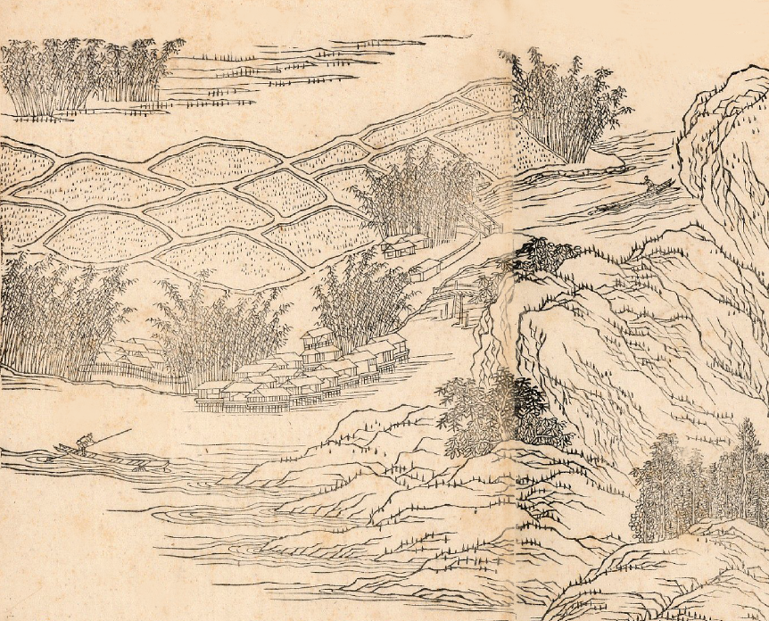
1.大莊園的結構
大莊園
C
所謂「莊園」，是指三國魏晉南北朝時代的大農場。生活在莊園的人，在經濟上可以自給自足。這在戰亂時期尤其重要，因為若太過依賴其他地區的食物供應，隨時有斷糧威脅。
A
一個大莊園，至少包含兩個部分：
1. 耕種區
B
除了耕種之外，你認為住在這莊園的人還可以靠什麼為生？
（答：捕魚、飼養牲畜家禽、上山打獵等等）
2. 居住區
人們選擇居所的時候，都是喜歡聚在一起，亦即所謂「聚族而居」。
我初到貴境，朋友介紹A、B、C三間屋，你認為我應該住哪一間，為什麼？
（B，有鄰舍照應，最安全）
（圖片取材：《天下名山圖》）

Slide 4
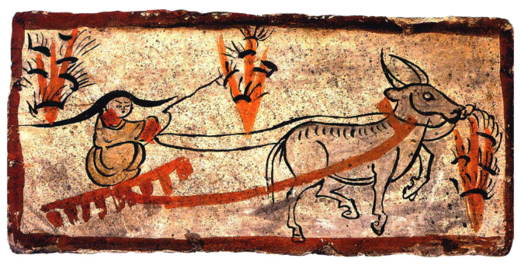
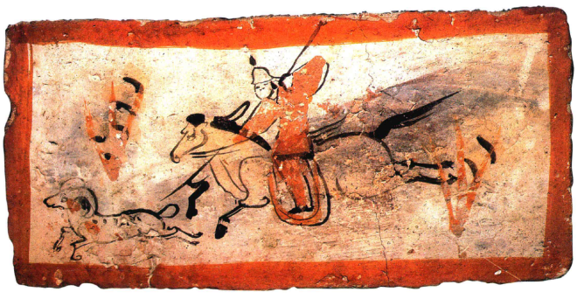
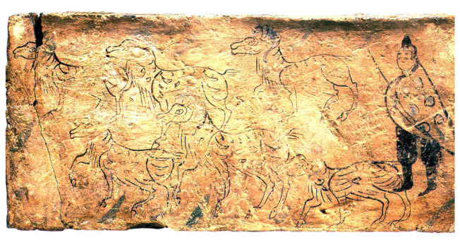
2.莊園內的生活
莊園內的人如何得到食物？
配對：請將方格內的說明文字，與相關壁畫進行配對。
題材：放牧圖（墓葬壁畫）
年代：魏晉（220-316年）
地點：
甘肅省酒泉市果園鄉高閘溝魏晉墓（酒泉市肅州區博物館藏）
內容：
一個放牧者身披大衣，下著褲，足著長靴，趕著一群羊。
題材：耙地圖（墓葬壁畫）
年代：魏晉（220-316年）
地點：
甘肅省嘉峪（音育）關市新城3號墓（原址保存）
內容：
一男子披髮，蹲在耙上，雙手牽著韁繩，驅使一頭牛前行。
題材：狩獵圖（墓葬壁畫）
年代：魏晉（220-316年）
地點：
甘肅省嘉峪關市新城3號墓（嘉峪關長城博物館藏）
內容：
一男子騎在馬上，正在利用長矛追獵一頭鹿。
（參考：《中國出土壁畫全集9甘肅·寧夏·新疆》，北京：科學出版社，2012年）

Slide 5
2.莊園內的生活
莊園內的人如何得到食物？
配對：請將方格內的說明文字，與相關壁畫進行配對。
題材：放牧圖（墓葬壁畫）
年代：魏晉（220-316年）
地點：
甘肅省酒泉市果園鄉高閘溝魏晉墓（酒泉市肅州區博物館藏）
內容：
一個放牧者身披大衣，下著褲，足著長靴，趕著一群羊。
題材：耙地圖（墓葬壁畫）
年代：魏晉（220-316年）
地點：
甘肅省嘉峪關市新城3號墓
（原址保存）
內容：
一男子披髮，蹲在耙上，雙手牽著韁繩，驅使一頭牛前行。
題材：狩獵圖（墓葬壁畫）
年代：魏晉（220-316年）
地點：
甘肅省嘉峪關市新城3號墓（嘉峪關長城博物館藏）
內容：
一男子騎在馬上，正在利用長矛追獵一頭鹿。
（參考：《中國出土壁畫全集9甘肅·寧夏·新疆》，北京：科學出版社，2012年）

Slide 6
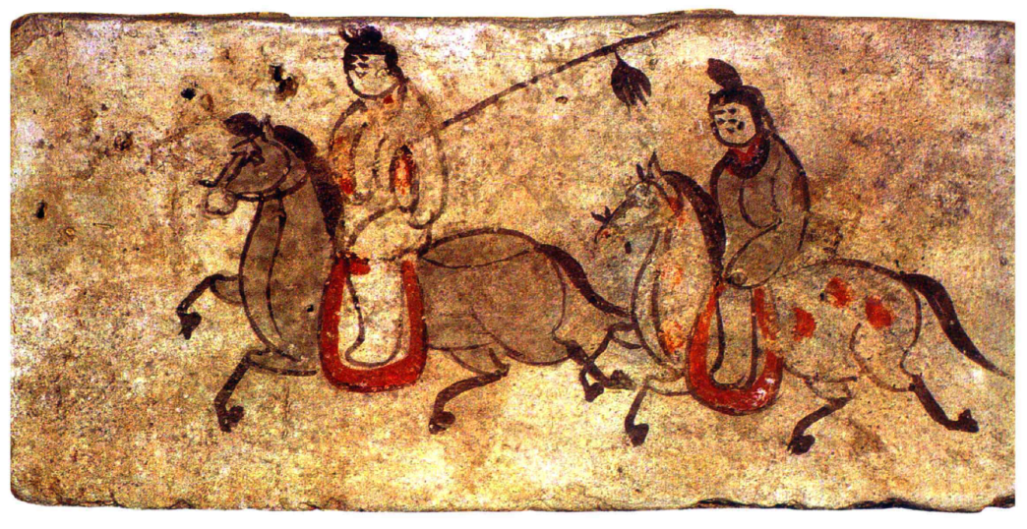
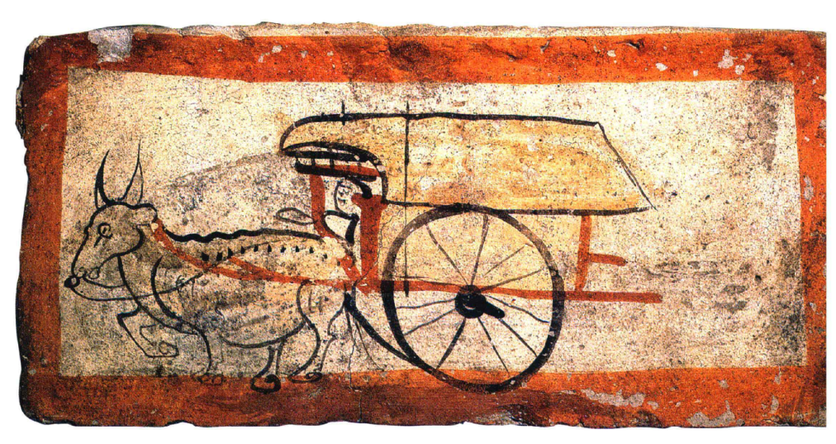
交通工具
題材：出行圖（墓葬壁畫）
年代：魏晉（220-316年）
地點：
甘肅省酒泉市果園鄉高閘溝7號墓（酒泉市肅州區博物館藏）
題材：放牧圖（墓葬壁畫）
年代：魏晉（220-316年）
地點：
甘肅省嘉峪關市新城3號墓
（嘉峪關長城博物館藏）
圖一
圖二
試從這兩張魏晉時期的壁畫，說明那時採用的交通工具。
圖一：馬匹
圖二：牛車
兩種交通工具各有優點（如速度、穩定、負載大型行李等），試加以說明。
馬匹速度較快，但只能供一人騎乘；牛車能拉動車輛，負載較多人及物品。

Slide 7
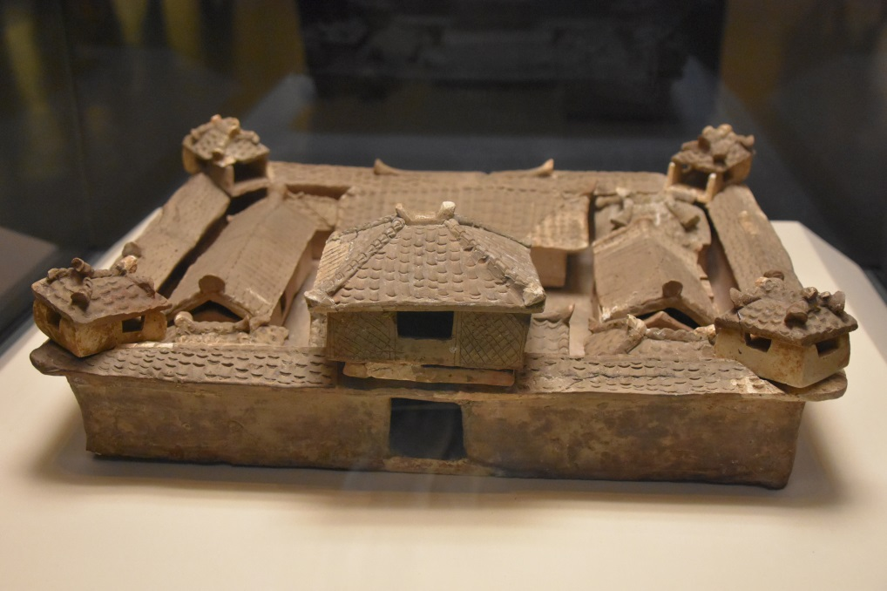
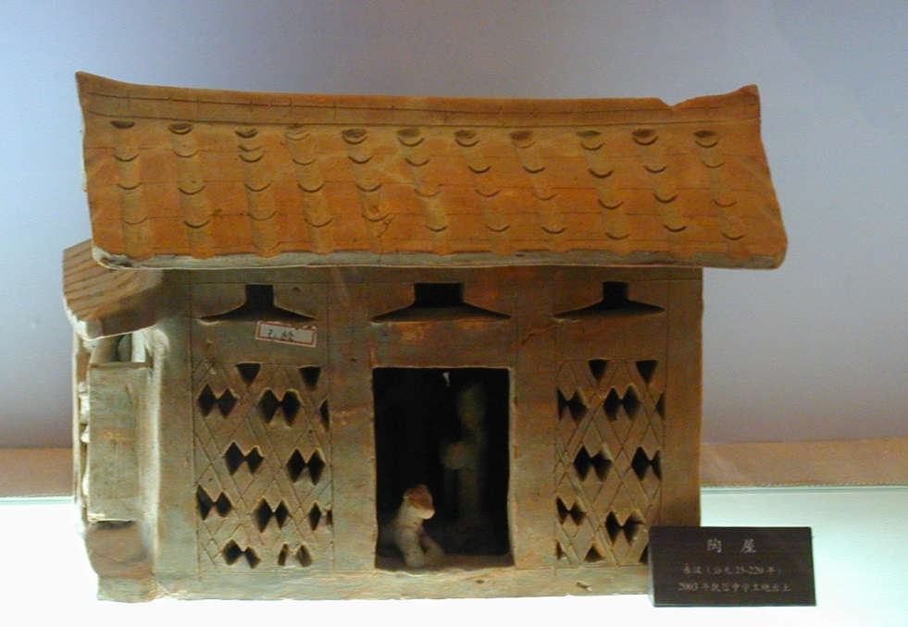
3.戰亂時的防御設備 — 塢
圖二：塢（或塢堡）
題材：陶院落（墓葬明器）
年代：三國▪吳（222-280年）
地點：湖北鄂城（北京中國國家博物館藏）
內容：
陶院有房舍數個，以土牆包圍保護。前門正上方築有門樓，圍牆四角各有一座角樓。這種具有防衛的莊園內建築，在中國西北地區（如甘肅省）叫做「塢」或「塢堡」。
圖一：屋
題材：陶屋（墓葬明器）
年代：東漢
地點：廣州（廣州博物館藏）
內容：屋內有人，養有小狗看門口。
問題：若你生活在在戰爭連年，盜賊橫行的年代，你會選擇圖一的「屋」或圖二的 「塢」作為你的居所？原因是什麼？
圖二，塢設有防衛設備如圍牆、門樓及角樓，較為安全。

Slide 8
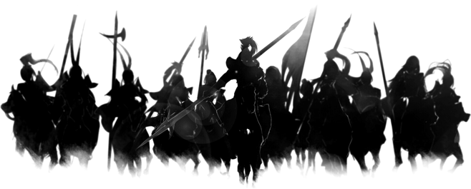
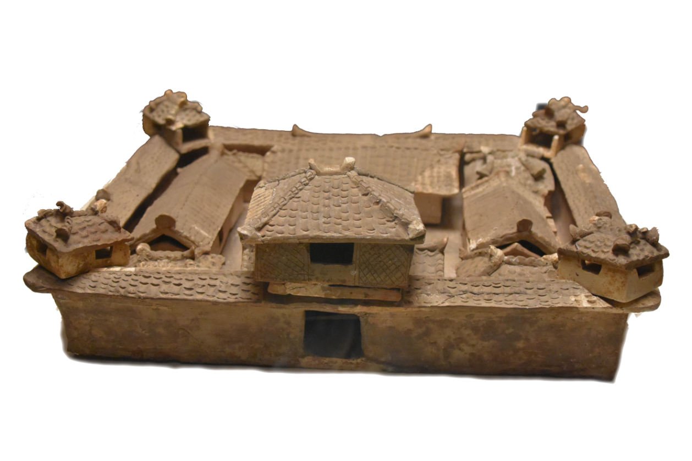
3.戰亂時的防御設備 — 塢
不好了！盜賊攻打大莊園，我們安排了5個弓箭手進行防衛，但是應該如何放置他們，請用筆把塢堡的理想防衛據點圈起來。
門樓
角樓

Slide 9
3.戰亂時的防御設備 — 塢
不好了！盜賊攻打大莊園，我們安排了5個弓箭手進行防衛，但是應該如何放置他們，請用筆把塢堡的理想防衛據點圈起來。
門樓
角樓

Slide 10
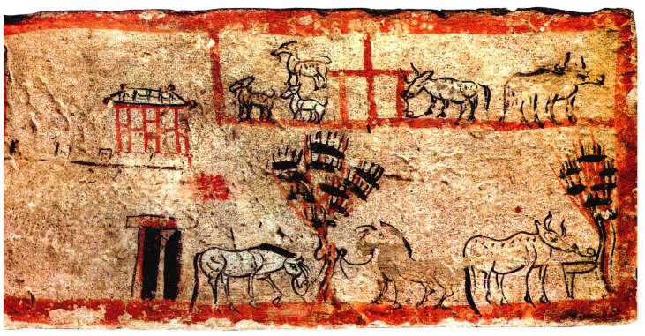
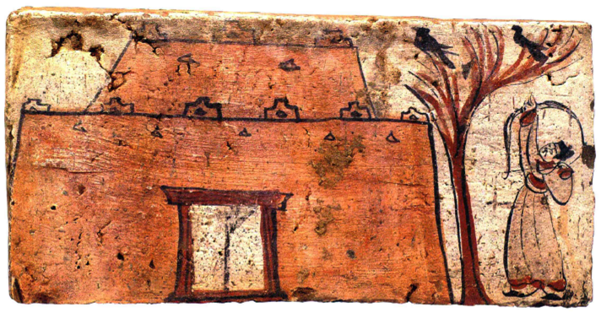
請在莊園內找「塢」
塢堡是魏晉北方社會因應戰亂而出現的防衛性建築。
社會不靖，富裕地主為求自保，紛紛在控制的莊園內，為自己的房屋加固成小型的塢。
一些同性的族人，合資將共同的居住點建立防禦性的圍牆和角樓，於是大型的塢也出現了，宗族的強人成為「塢主」。
莊園內的人，平日在塢堡週邊耕種或放牧，一旦受到攻擊，便在塢主的領導之下據塢而守。
題材：塢圖（墓葬壁畫）
年代：三國▪魏甘露二年（257年）
地點：
甘肅省嘉峪關新城1號墓（嘉峪關長城博物館藏）
內容：曹魏時期河西地區畜牧業的興旺情況
題材：樹下射鳥圖（墓葬壁畫）
年代：魏晉（220-316）
地點：
甘肅省高臺縣駱駝城苦水口1號墓（高臺縣博物館藏）
內容：塢外大樹下男子張弓射鳥

Slide 11
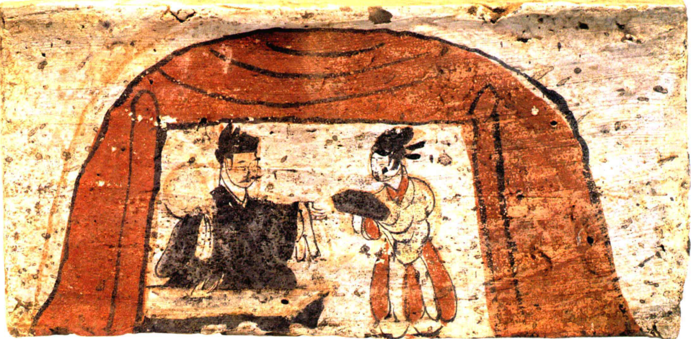
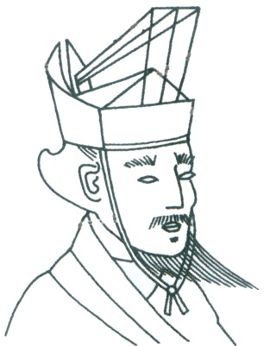
4.塢主的生活
題材：樹下射鳥圖（墓葬壁畫）
年代：魏晉（220-316）
地點：甘肅省高臺縣駱駝城苦水口1號墓（高臺縣博物館藏）
內容：墓主人頭戴介幘，手持扇子，坐在榻上。婢女捧著盒子，在一邊侍奉。(同見下圖)
「介幘」。
朝廷高級文職官員才能戴，代表社會地位很高。
我是墓主，也是塢主，上圖是我的塢。
墓葬壁畫，反映了墓主的在生時候的生活。
這兩張壁畫是在同一個墓內。

Slide 12
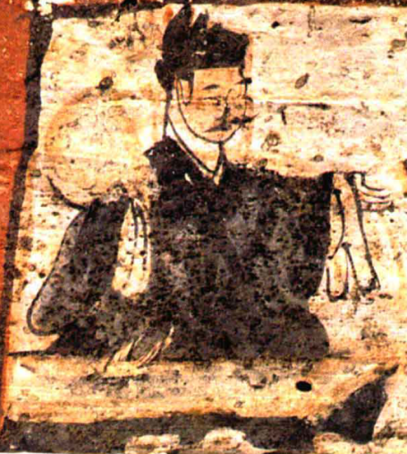
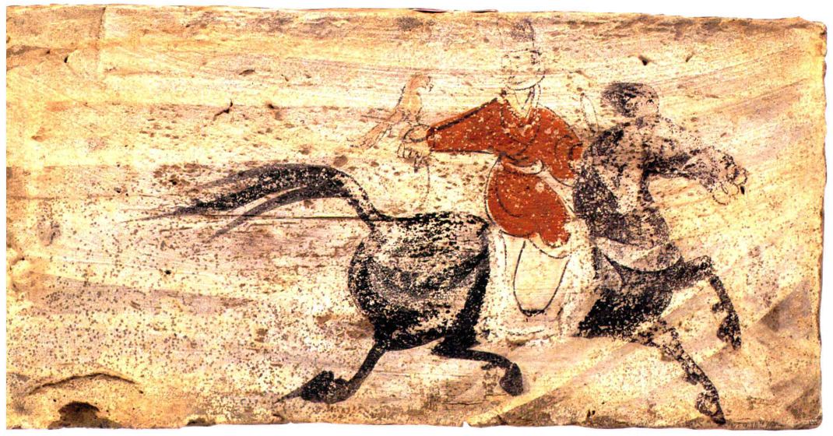
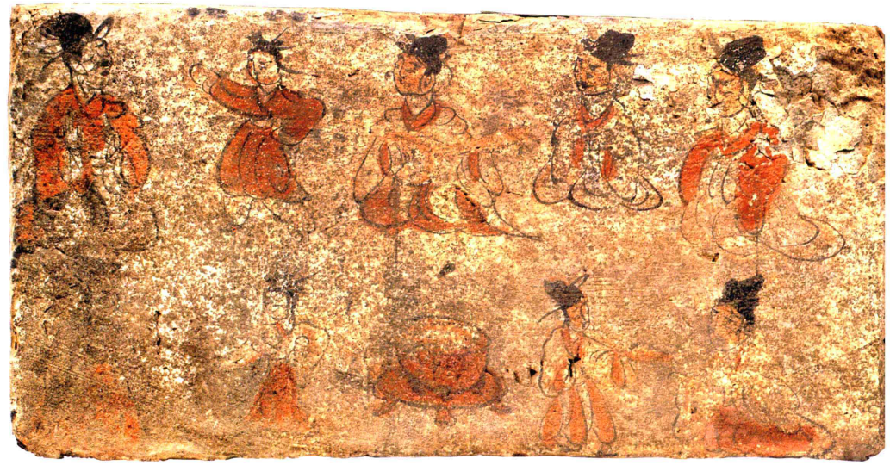
圖一和圖二都是我墓穴內的壁畫，你能找到我嗎？
這太容易了！
壁畫反映我身前最愛的兩項活動，你可以簡單描述一下嗎？
圖一：狩獵
圖二：宴飲
我以前的生活還過得去吧？
我覺得你以前的生活簡直是 ___________啦！
超級豪華
圖一
圖二
駕鷹圖：墓主臂上駕鷹，騎馬疾行，狩獵出行中。（教師參考）
宴飲圖：幾位婢女環列墓主而坐，有的跳舞，有的彈奏。（教師參考）

Slide 13
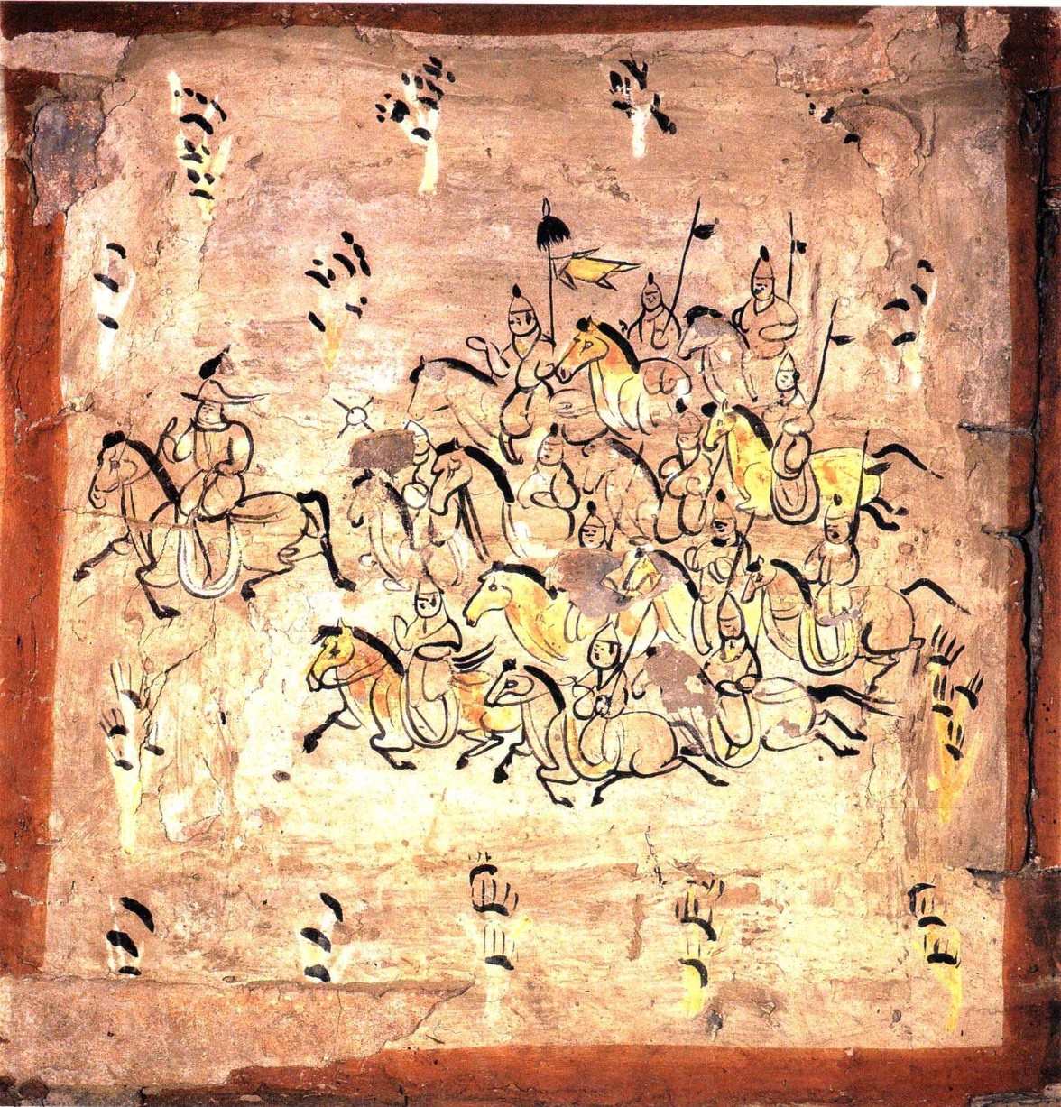
這是另一幅在墓穴的壁畫，顯示墓主領著一大批武士，持著長矛，策馬出行。
你認為，作為魏晉時期的一個塢主，為什麼要養兵（這花很大費用的）？
答：
地方治安不靖，豪強於是以軍事編制將所屬宗族、賓客、子弟等組成武裝部隊作為防衛力量，這些家兵或私兵稱為部曲，以保障塢堡內人命的安全，和維持經濟活動能繼續進行。
題材：出行圖（墓葬壁畫）
年代：三國▪魏甘露二年（257年）
地點：甘肅省嘉峪關市新城3號墓

Slide 14
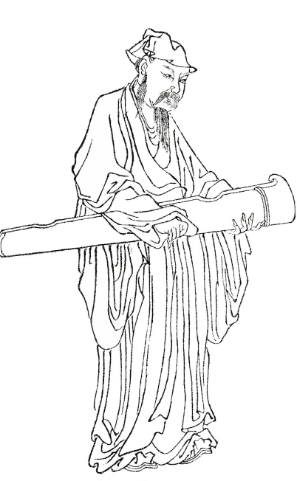
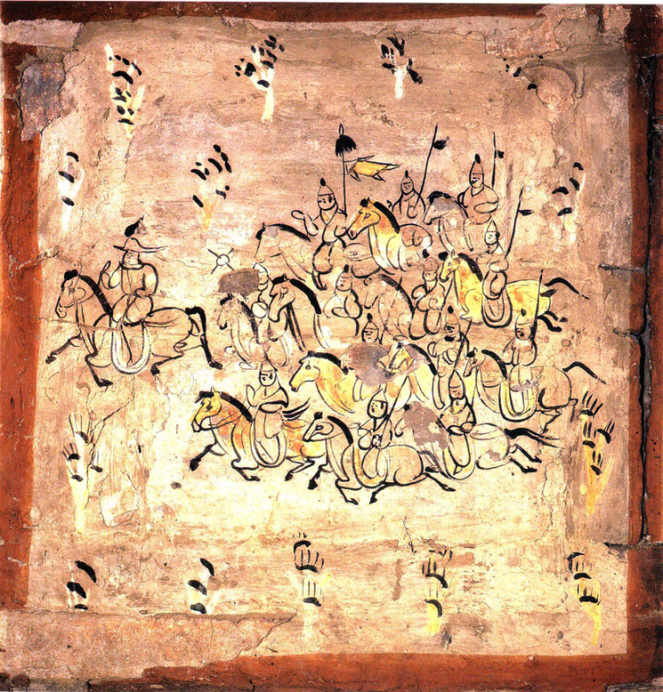
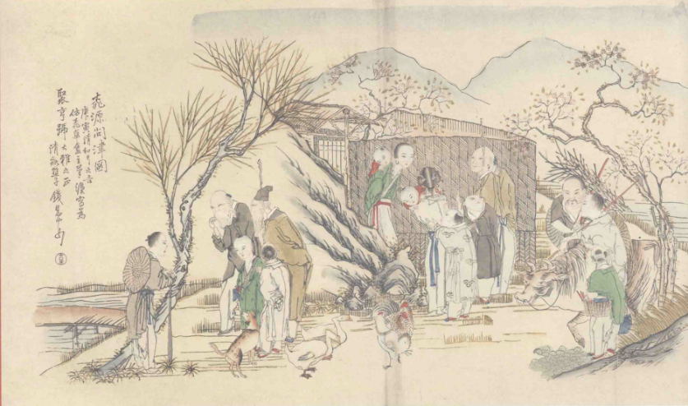
下面這張壁畫反映了魏晉時期的社會狀況，你會喜歡生活在那個年代嗎？為什麼？
陶淵明（365-427），東晉人。曾任彭澤令，但因為厭惡當時的政治，不足三個月便辭官歸里。他最著名的作品是《桃花源記》，描述一個沒有塢堡的和諧社會。
喜歡：在亂世內仍能在塢堡中維持穩定安全的生活；不喜歡：經常活在即將發生動亂的恐懼之中，沒有武力保護便很危險。
「緣溪行，忘路之遠近。忽逢桃花林，夾岸數百步，中無雜樹，芳草鮮美，落英繽紛……」
（圖像：維基百科▪陶淵明）
年畫《桃園問津》（天津博物館藏），收入馮騏才編，《中國木板年畫集成•楊柳青卷上》，北京：中華書局，2007年，頁282。
問題：你認為陶淵明心目中的和諧社會，在魏晉時代能否存在？
教師參考：正因為身處亂世，難有和諧的社會，故此陶淵明有這個並不存在的美好想像。

